Slide 1

UNIDAD 4:
INTRODUCCIÓN AL HARDWARE DE LOS SITEMAS DE COMPUTACIÓN

Slide 2
Introducción al Hardware
Modelo Elemental
Periféricos y Unidades de Entrada/Salida
Instrucciones
Introducción al Hardware
Modos de Direccionamiento
Memorias
Unidad Central de Proceso (CPU)

Slide 3

Una de las propiedades de una computadora es que puede seguir una secuencia de instrucciones llamada “Programa”, que operan con datos determinados. Los programas se almacenan en la memoria.
Estructura de John Von Newmann
Modelo Elemental
Concepto de Programa
Componentes
Buses
Interconexiones en el Procesador

Slide 4
Estructura Original de John Von Newmann
Memoria
Unidad Central de Proceso
Entrada
Unidad Aritmético Lógica
Unidad de Control
Salida
Acumulador

Slide 5
Componentes
Componentes
Unidad de Control (UC)
Se emiten los microcomandos en las secuencias adecuadas para ejecutar cada instrucción.
Unidad Aritmético Logica (ALU)
Se realizan operaciones aritméticas simples o lógicas.
Unidad Central de Proceso (CPU)
Los bloques U.C., A.L.U. y algunos registros conforman la Unidad Central de Proceso.
Unidad de Entrada y Salida (E\S)
Establecen la comunicación del computador con el exterior.
Memoria Principal (MP)
Se encarga de almacenar datos, instrucciones e información.

Slide 6
Interconexiones en el Procesador
Conductores
Conductor único
Se puede representar como una línea, que lleva energía desde una fuente hacia algún dispositivo. (Nivel de Energía 1 ó 0)
B U S
Bus de datos
Conjunto de conductores en paralelo que llevan una cantidad de variables lógicas (1 ó 0).

Slide 7
Tipos de Buses
BUS DE DATOS
BUS DE DIRECCIONES
BUS DE CONTROL
Permite la transferencia en ambos sentidos, los datos deben ser codificados.
Bidireccional
Transmite las direcciones a la MP y a los dispositivos de E/S (Sistema Mapeado y Sistema Aislado).
Unidireccional
Se utiliza para enviar señales de control, por ejemplo indicar lectura \ escritura. Salvo por el IRQ, es Unidireccional
Diagrama de Bloques de un sistema ( 3 buses):
Bus de Direcciones
Unidireccional
Unidad
Central de
Procesamiento
Memoria
Principal
Unidad de
Entradas
y Salidas
Elementos externos
Instrucciones /
Datos
Bus de Control
Bus de Datos
Bidireccional

Slide 8
Clasificación
Estructura Básica
Instrucciones
Ciclo de Instrucción

Slide 9
Estructura Básica de las Instrucciones
Estructura Básica
Código de Operación
Campo de Dirección
¿ QUE? Debe hacer el procesador
¿ CON QUE? Realizar la operación
(la dirección, no el operando).
Las instrucciones pueden ser de :
4 operandos
CO
Dir OP.1
Dir OP.2
RESU
PROX
3 operandos
CO
Dir OP.1
Dir OP.2
RESU
2 operandos
CO
Dir OP.1
Dir OP.2 / RESU
1 operandos ó 0 operando
CO
Dir OP.1
CO

Slide 10
Ciclo de Instrucción
Inicio de funcionamiento
Inicialización de registros.
PC = valor de Inicio.
Fase de Búsqueda
Búsqueda del Código de Operación.
Búsqueda de Operandos.
Fase de Ejecución
Decodificación
Secuencia de Ejecución.

Slide 11
Clasificación de Instrucciones según el Código de Operación
ADD, NEGATE, DECREMENTE, etc.
ARITMÉTICAS
LÓGICAS
AND, OR, NOT, XOR.
TRANSFERENCIA
MOVE, STORE, LOAD, etc.
SALTO O CONTROL
Condicional
IF, THEN, ELSE, WHERE, etc.
Incondicional

Slide 12
Directo, Indirecto e Implícito
Absoluto y Relativo
Modos de Direccionamiento

Slide 13
Modos de Direccionamiento
(Según como se conoce la dirección de los datos)
Se proporciona la Dirección Real del Operando (DRO)
ABSOLUTO
Se expresa un desplazamiento a partir de una posición base o prefijada. DRO: Registro Base + Desplazamiento
RELATIVO
El registro base es el Registro Índice y el desplazamiento se indica en la instrucción.
INDEXADO
El campo de dirección de la instrucción contiene el operando. La DRO es la mostrada por el PC.
INMEDIATO
El registro índice es el PC (pos-incrementado) y el desplazamiento se indica en la instrucción.
DRO= PC + incremento + desplazamiento.
RELATIVO (Propiamente dicho)
Conjunción del número de Pagina (Registro Base) y la línea (desplazamiento u offset).
DRO= número de página + línea.
PAGINADO

Slide 14
Modos de Direccionamiento
(Según donde se encuentra el dato)
DIRECTO
La dirección indicada en la instrucción es la posición del objetivo.
La dirección indicada en la instrucción corresponde a la posición donde se encuentra la dirección del objetivo.
INDIRECTO
En la instrucción se hace referencia a datos contenidos en registros internos de la CPU, no acceden a la memoria.
IMPLÍCITO

Slide 15
Unidad de Control (UC)
Registros de la CPU
Unidad Central de Proceso (CPU)
Unidad Aritmético Lógica (ALU)

Slide 16
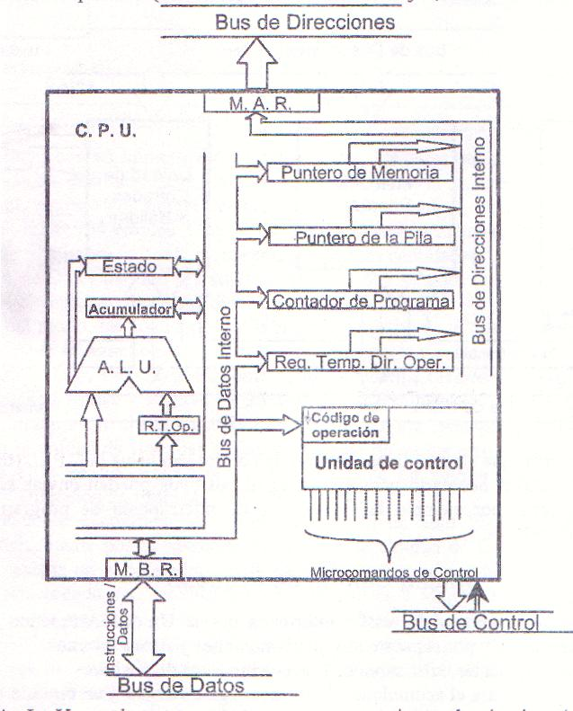
Registros de la Unidad Central de Proceso
M.B.R.
( Memory Buffer Register )
Para el intercambio con el Bus de Datos
M.A.R.
( Memory Addres Register )
Para el intercambio con el Bus de Direcciones
Puntero de Memoria
Para localizar datos almacenados en memoria en un orden determinado.
Puntero de Pila
( Stack Pointer )
Para localizar la cima de la pila de los datos almacenados.
Contador de Programa
( Program Counter )
Contiene la dirección de la próxima instrucción. Se incrementa automáticamente al terminar de buscar una instrucción.
( Registro Temporal de Dirección de Operando )
Reg. Temp. Dir. Oper
Almacena la dirección del operando indicada en una instrucción.

Slide 17
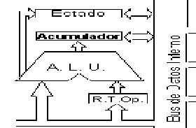
Unidad Aritmético Lógica (A.L.U.)
Definición : Esta compuesta por un conjunto de circuitos que realizan operaciones de suma aritmética de binarios.
R E G I S T R O S
Acumulador
Este registro mantiene estables los datos o resultados de cada operación.
Estado
Se carga con información útil respecto del mismo. Por ej. Carry, Overflow, etc.
Registro Temporal de Operando
Almacena uno de los operando.

Slide 18
Unidad de Control (UC)
Reg. Temp. Dir. Oper.
Unidad
de
Control
MICROPROGRAMADA
Ck
Bus de Datos Int.
Código de
operación
El código de operación desencadena una secuencia de pasos de lectura de microinstrucciones que se encuentran almacenadas en orden ordenadas en una memoria ROM.
Decodificador
ROM
Estados
Irq.
Microcomandos de Control
CABLEADA
Reg. Temp. Dir. Oper.
Unidad
de
Control
Código de
operación
Emplean circuitos secuenciales. Son construidos internamente en el circuito integrado.
Bus de Datos Int.
Decodificador
Ck
Secuenciador
Estados
Irq.
Microcomandos de Control

Slide 19
Memoria Principal (MP)
Memoria Principal
Bus de Direcciones
Registro de Dirección de Memoria
Memoria Princ.
Reg. De Dirección de Memoria
SELECTOR
Almacena la dirección de memoria que llega por el bus de direcciones, para entregar la misma al selector.
0000
Dato A
FF00
Inst. P
0001
Dato B
FF01
Inst. Q
0002
Dato C
FF02
Inst. R
Selector
0003
Dato D
FF03
Inst. S
- - -
Dato --
- - -
Inst. --
Fija la posición de memoria que quedará conectada al Bus de Datos.
- - -
Dato --
- - -
Inst. --
Dato (J-1)
Inst. (X-1)
00FF
Dato J
FFFF
Inst. X
Dirección
Contenido
Reg. de intercambio de M.
Reg. De Intercambio de Memoria
Control
Establece el vínculo entre el bus de datos y el contenido de la celda seleccionada en la MP.
Bus de Datos, Instrucciones, Información

Slide 20
Unidades
Clasificación según Formas de Acceso
Memoria
Clasificación según Tipos de Acceso

Slide 21
Clasificación de los distintos tipos de Memoria
( según su forma de acceso)
ALEATORIO
RAM (Random Access Memory )
El tiempo de acceso es el mismo para cualquier dirección en la memoria.
ASOCIATIVO
Memoria CACHE
Permite determinar la ubicación de un dato de acuerdo a un valor de referencia asociado.
SECUENCIAL
FIFO(First In First Out) LIFO (Last In First Out)
El tiempo de acceso depende de la posición de memoria.

Slide 22
Clasificación de los distintos tipos de Memoria
(según la posibilidad de lectura o escritura)
RWM
RWM (Read Write Memory )
Se puede leer o escribir la memoria.
ROM
ROM (Read Only Memory )
Sólo se puede leer la memoria.

Slide 23
Comunicación entre CPU y dispositivos de E / S
Formas de Intercambiar Datos
Unidad de Entrada / Salida

Slide 24
Unidades de Entrada / Salida
Definición : Las operaciones de E/S se realizan a través de una amplia gama de dispositivos que proporcionan una forma de intercambiar datos entre el exterior y la computadora.
DISPOSITIVOS
Entrada
Ejemplo: Teclado, lápiz óptico, etc.
Salida
Ejemplo: Monitor, impresora, etc
Mixtos
Ejemplo: Unidades de disco, modem, etc

Slide 25
Formas de Comunicación entre la CPU y los dispositivos de Entrada / Salida
DISPOSITIVOS
E / S Mapeada
Utiliza un canal común para la memoria y E/S con líneas de control comunes.
E / S Aislada
Este método separa la memoria y las direcciones de E/S, para que no se afecten las direcciones de memoria y de las interfaces, es conveniente tener sus propios espacios.
Procesadores de E / S
IOP (I/O processor)
Utiliza dos canales separados, uno para la memoria y otro para E/S ( canal de datos). El IOP se comunica con los dispositivos de E/S mediante un canal de E/S separado con sus direcciones

